Slide 1
善“评”
——关于高三语文试卷讲评的一点思考及做法
深圳市平冈中学 王雪娟

Slide 2
一、思考

Slide 3
1.学科特点：少有不懂，却是不能
2.几个层次：
（1）讲答案—讲思路（懂）
（2）讲思路—讲写法（写）
（3）讲写法—讲评法（评）
（4）讲评法—讲学法（学）

Slide 4
二、做法
前期准备：自我评改、分析

Slide 5
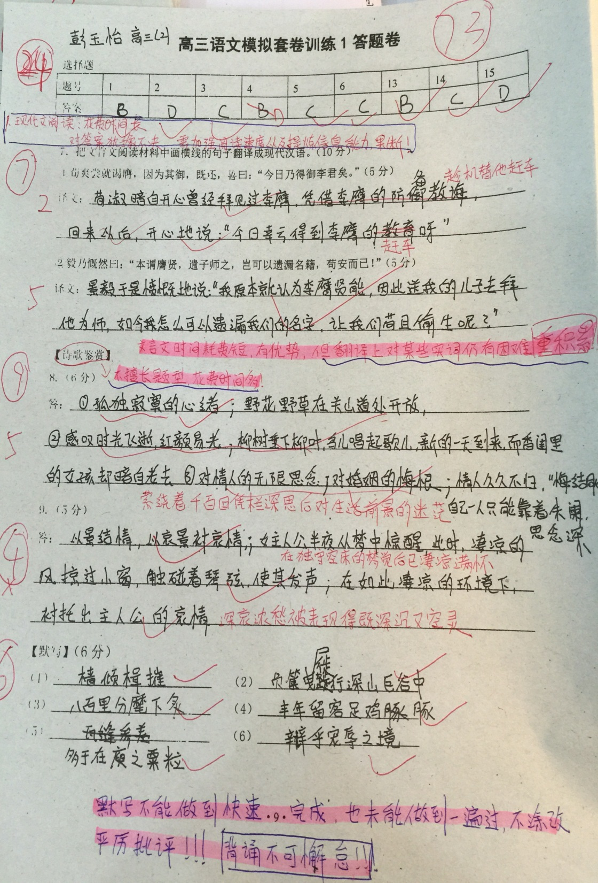
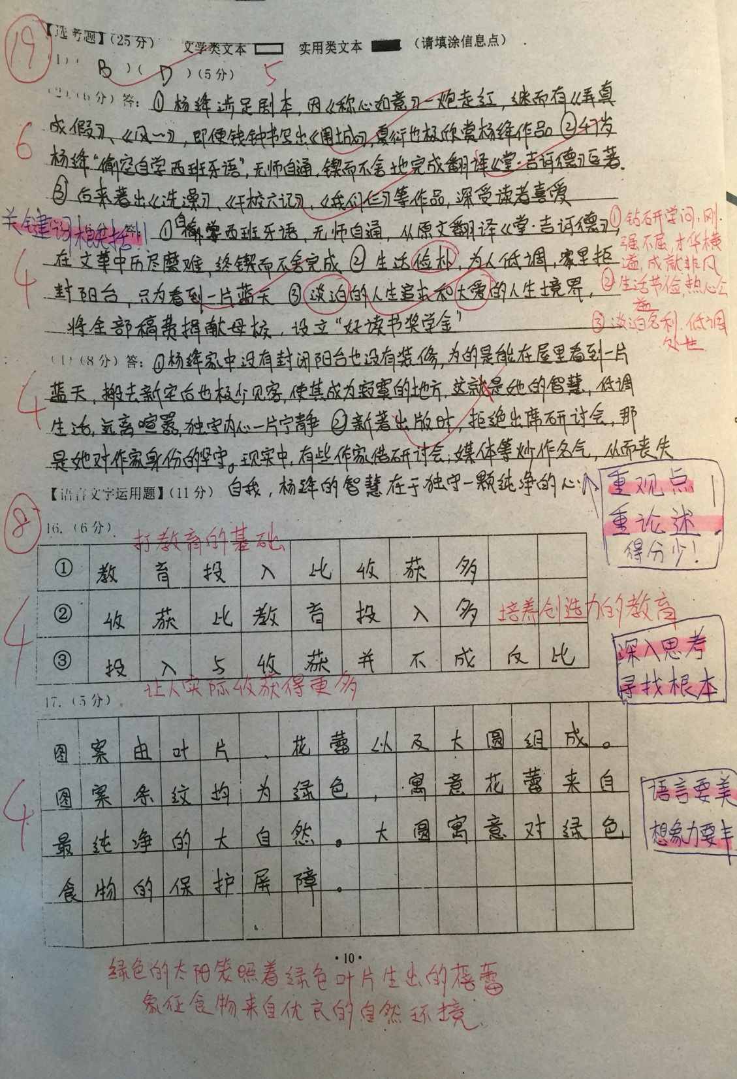

Slide 6
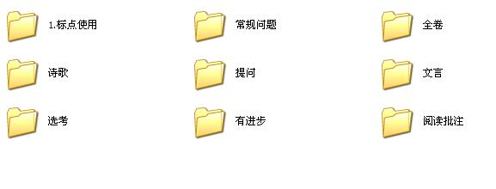
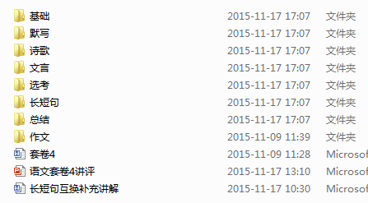

Slide 7
步骤一：明确规范

Slide 8
套卷训练十问
1.拿到试卷先做什么？ 2.你按什么顺序答题？
3.你的时间把握得好吗？ 4.试卷细节（信息点）注意到了吗？
5.遇到难题你如何应对？
6.答卷中，心态如何？有做不下去的时刻吗？
7.你的卷面如何？什么题目应该打草稿？
8.这次测验，你从答案中学到了哪些东西？
9.你需要回顾的内容有哪些？回顾了吗？
10.哪些问题是注意一下就可以避免的？

Slide 9
套卷2训练十问反思
1.拿到试卷先做什么？——培萍反思没先写名字。
2.你按什么顺序答题？——婷娜反思先做现代文，强行阅读效果不好。
3.你的时间把握得好吗？——王宗仁选考题没做。
4.试卷细节（信息点）注意到了吗？——很多人没注意17题格子字数。
5.遇到难题你如何应对？
6.答卷中，心态如何？有做不下去的时刻吗？——洪伟玲反思有发呆。

Slide 10
7.你的卷面如何？什么题目应该打草稿？——诲敏、馥雯卷面不佳，获赠答题卡一张。
8.这次测验，你从答案中学到了哪些东西？
9.你需要回顾的内容有哪些？回顾了吗？——诗歌名词仍然搞不清楚。
10.哪些问题是注意一下就可以避免的？哪些是要靠复习、练习来改变。——语用题审题要点、书写规范。

Slide 11
步骤二：分类讲解
1.知识类：词、句、常识、默写、术语
2.策略类：思路、方法
（理解答案—梳理思路—重组答案）

Slide 12
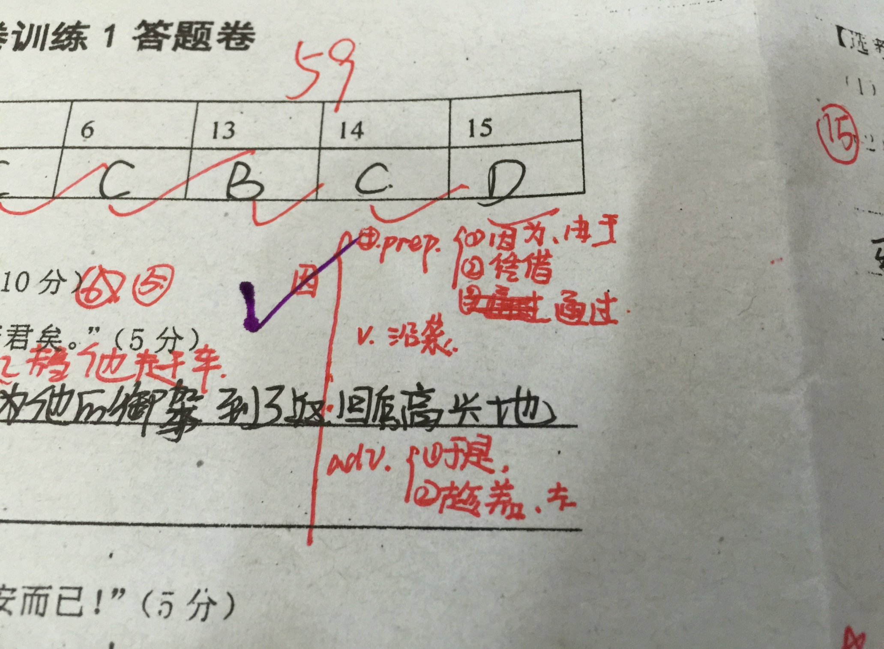

Slide 13
二、策略性知识——答题思路
【例题1】诗歌鉴赏第一题
8.“梦觉半床斜月”的“梦觉”之后有哪些复杂的心绪？请结合全词简要分析。（6分）
野花芳草，寂寞关山道。柳吐金丝莺语早，惆怅香闺暗老！
罗带悔结同心，独凭朱阑思深。梦觉半床斜月，小窗风触鸣琴。
答：①梦醒后只有斜月陪伴的寂寞与凄凉；
②青春老去的惆怅；
③当初与情人痴结同心的后悔。

Slide 14
【例题2】诗歌鉴赏第二题
9.前人对“小窗风触鸣琴”一句倍加赞赏，你认为作者是以什么手法使本句达到高妙的？请简要分析。（5分）
答：本句与“半床斜月”相互映衬，以哀景衬哀情。（1分）女子在独守空床的梦觉之后已凄凉满怀，（1分）此刻凄冷的夜风透过小窗在琴弦上触响的清旷之声在空寂的室内回荡，（1分）在如此清婉哀绝之境的烘托濡染下，（1分）她的深哀浓愁被表现得既深沉又空灵，堪称“胜境”。（1分）
【思路】手法（1分）—结合诗句美译（2分）—高妙效果（2分）

Slide 15
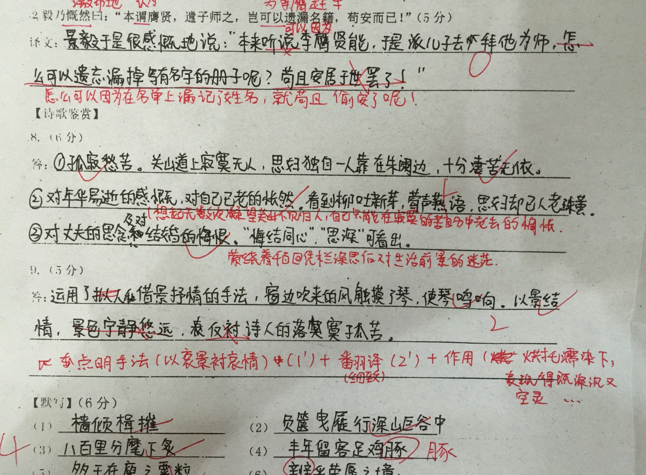

Slide 16
答案
保持知足常乐的心态，才是淬炼心智，净化心灵的最佳途径。
不刻意去恪守低调的原则，而是超越了世俗意义上的清高。摆脱不必要的名利层面的干扰和羁绊，追求真正的精神的奢华和灵魂的丰富，这才是真正的生活品味。一切快乐的享受都属于精神的，这种快乐把忍受变为享受，是精神对于物质的大胜利。这是她的人生哲学。
同时这些智慧也是当下民众应去反思、参照、学习的内容。对于当下在浮躁而喧嚣的世界中前行的知识分子独具意义，起码可以使他们理解自己、理解他人，从而创作更优秀更有价值的文艺作品。
（观点明确给2分，论述合理、理由充分，给6分。）

Slide 17
答案修改
1.对“低调是智慧”的理解。（2分）
2.结合文章内容谈。（3分）
3.结合社会现实谈。（3分）
【答案】
（1）低调是不自满、不张扬的处世智慧。取得极大的成就之余，也能安于平凡生活。这种心态是对人生通透的领悟。
（2）杨绛低调、不自满、不张扬。她不追求名声，不追求物质，做好自己喜欢的事，享受生活本身，不被名利羁绊。追求精神上的丰富和自由，更能安享平静中的乐趣。
（3）这值得我们反思、参照。社会浮躁，缺乏静心、专注之风。人人追逐名利，忽略了生活和工作本身的意义。应从杨绛身上学到低调的品质，不自满、不张扬。才能保持精神的独立和自由。

Slide 18
步骤三：例题巩固

Slide 19
【例题3】语言运用图标题
17.下面是我国的“绿色食品标志”（图案条纹均为绿色），请写出该标志的构图要素及其寓意，要求语意简明，句子通顺，不超过70个字。（5分）
答：图标由太阳、叶片生出的蓓蕾和圆形组成。绿色的太阳笼照着绿色叶片生出的蓓蕾，象征食物来自优良的自然环境。圆形象征要保护食物来源的环境。
【思路】总说构图—分说各部分寓意。

Slide 20
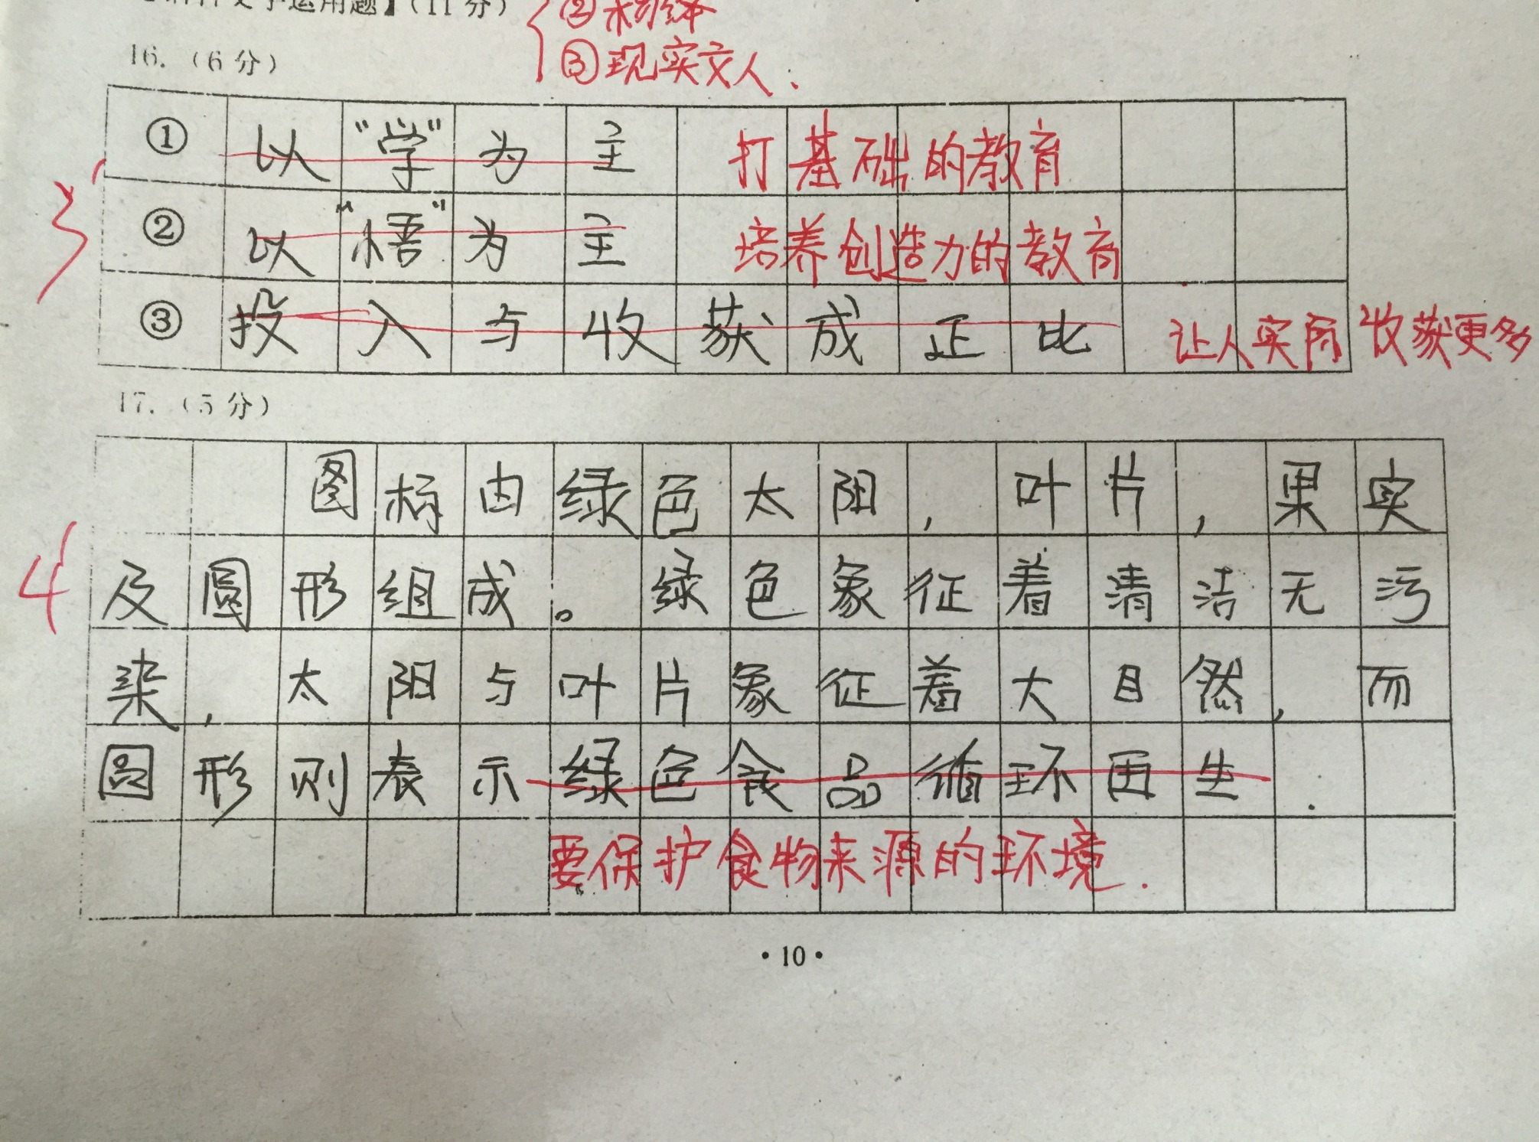

Slide 21
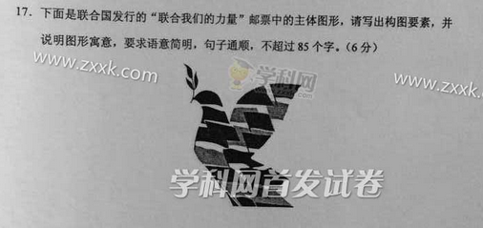
2015高考新课标2卷真题练习

Slide 22
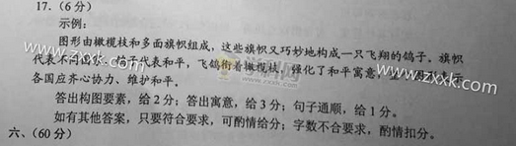

Slide 23
步骤四：专项评讲

Slide 24
一、审题问题
1.正确和不正确
2.题干具体内容：
【例】2.对科举制度的废除造成中国农村文化断裂的原因分析不正确的一项是（）
3.题干规定范围：
【例】8.开首两句与全诗思想感情有什么关系？请作简析。
4.理解性默写的关键信息：
【例】“……”道出了《琵琶行》全诗的主旨，更是诗人白居易与琵琶女感情的共鸣。

Slide 25
5.题干暗含的答题角度：
【例】作为文章大家、文史大家的刘轲为什么在当时、在今天的广东、在罗浮山的名气都不大？谈谈你的看法。（8分）
6.题干的多重要求及隐性要求：
【例】每句三字，八句以上，不超过50字（包括标点）
“亲所好，力为具。亲所恶，谨为去。身有伤，贻亲忧。德有伤，贻亲羞。”
7.作答时需要用到的题干信息：
【例】日前，上海市委研究室联合华东政法大学团委，针对上海青年的法治观念状况进行了一些调查，以下是其中一项调查情况。请根据调查情况写出调查结论。

Slide 26
8.作文特殊要求：
【例】对于以上事情（包括网上争论），你怎么看？请给付世贵、乘客或持某种态度的网友写一封信，表明你的态度，阐述你的看法。要求结合材料内容，选好角度，确定立意，完成写作任务。明确收信人，统一以“惠民”为写信人，不得泄露个人信息。

Slide 27
步骤五：后续改进

Slide 28
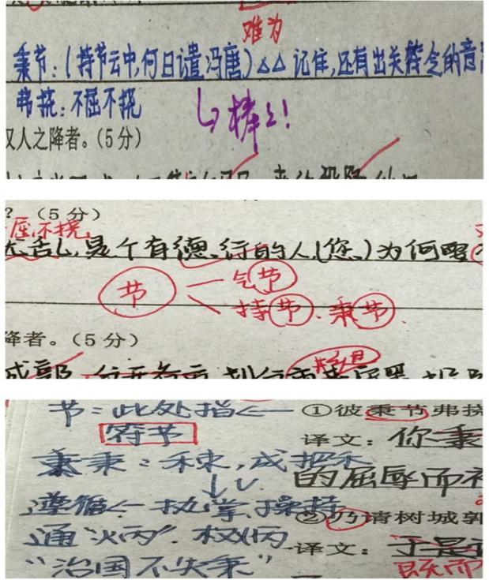

Slide 29
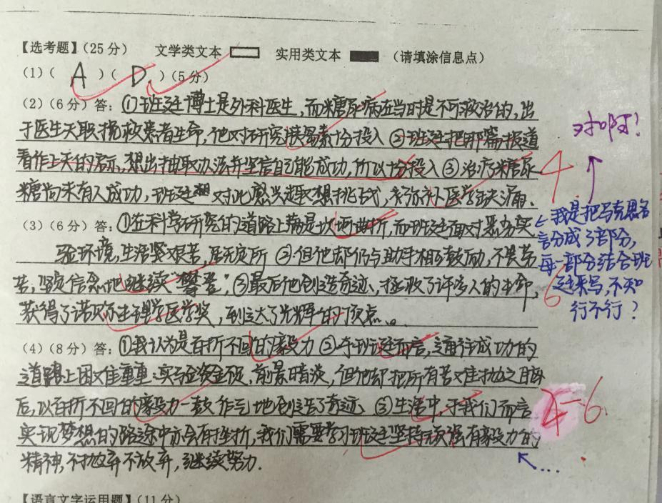

Slide 30
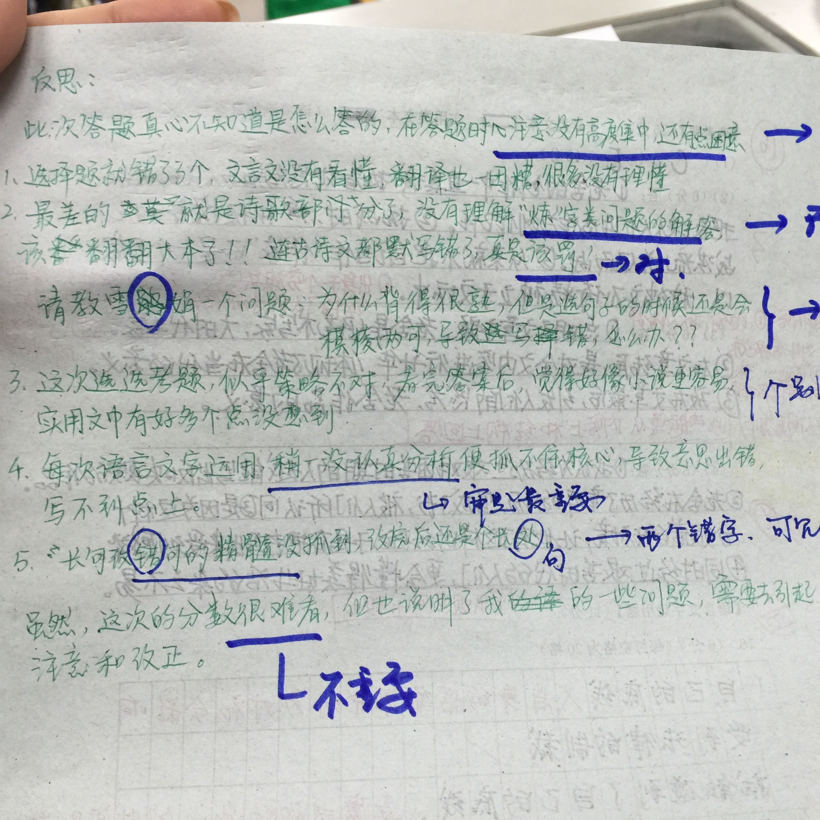

Slide 31
做法关键点：范本呈现

Slide 33
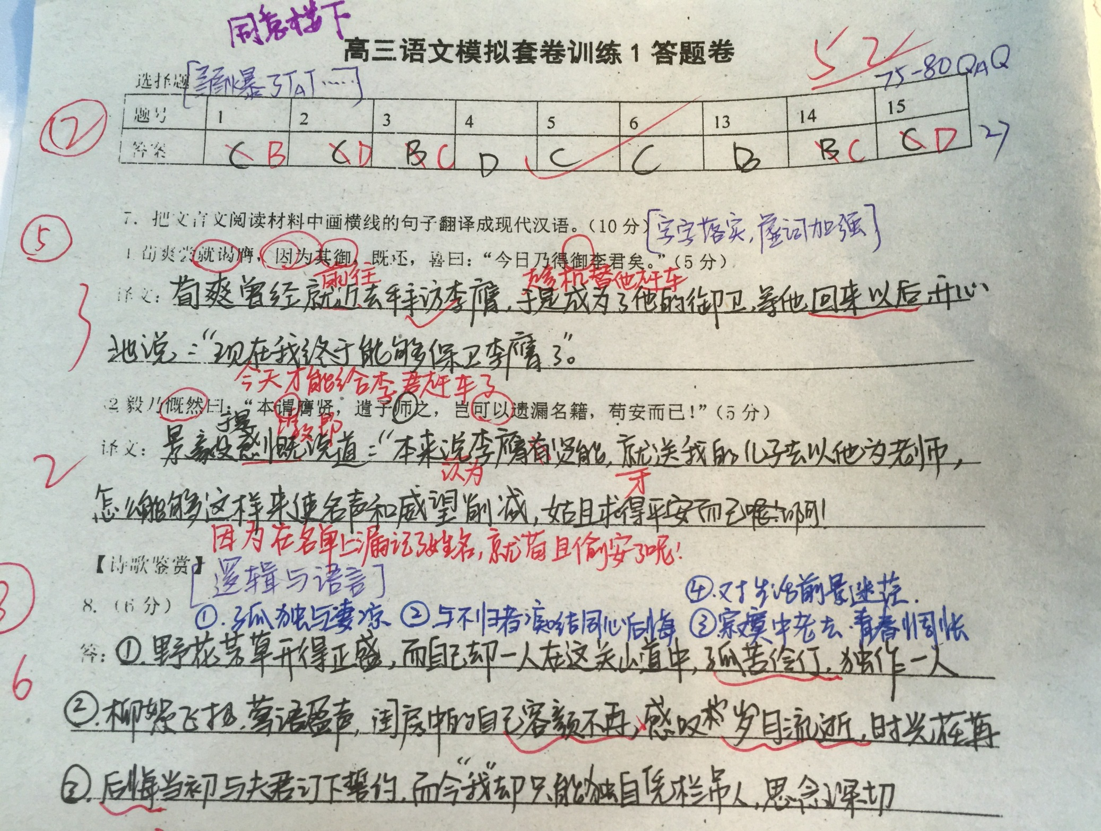

Slide 34
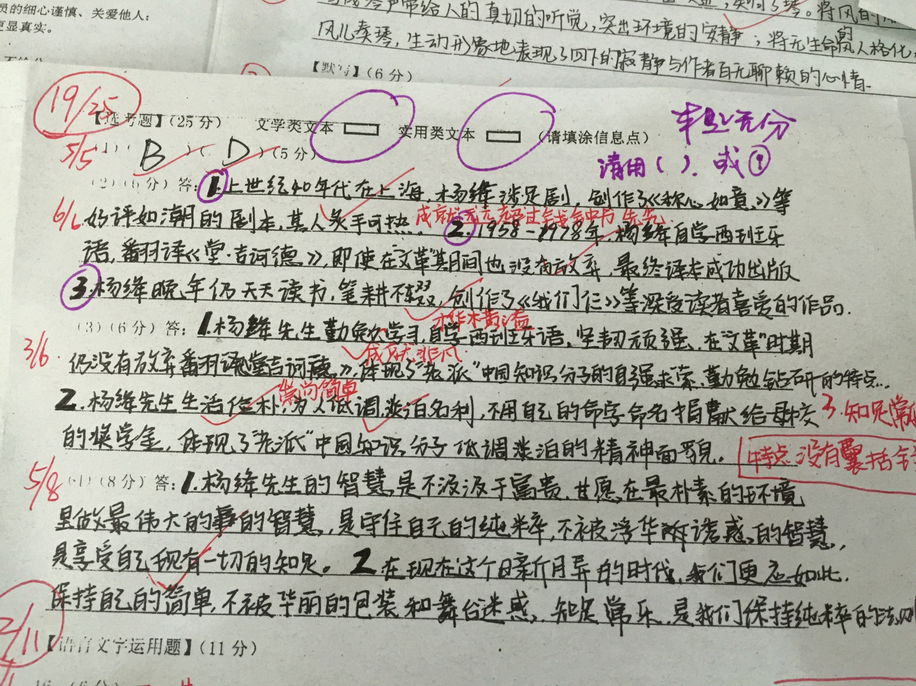

Slide 35
三、效果

Slide 36
1.答卷规范——好
2.评改质量——修改+总结
3.思考深度——为什么
4.教师阅卷——针对性
5.评讲问题——少—多—少

Slide 37
四、关于评改
1.自己改（4次）
2.互改（2—3次）
3.全班同改（2次）
4.自拟答案（全卷或例题）

Slide 38
重点是评讲学生的答案，
而不是评讲标准答案。

Slide 39
敬请指正

